Slide 1
Top Pics for Posters in CS1033
Spring 2023

Slide 2
4/110
Notes:
zahmed93_poster.jpg

Slide 3
8/110
Notes:
xche373_poster.jpg

Slide 4
10/110
Notes:
wbullock_poster.jpg

Slide 5
16/110
Notes:
tansari7_poster.jpg

Slide 6
30/110
Notes:
pbottrel_poster.jpg

Slide 7
34/110
Notes:
nalhussa_poster.jpg

Slide 8
37/110
Notes:
mchaud72_poster.jpg

Slide 9
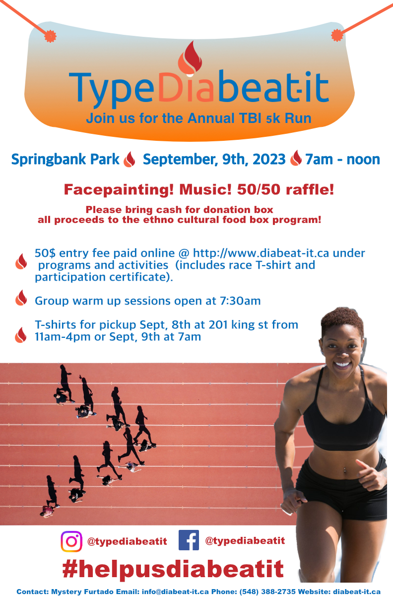
39/110
Notes:
mcamer87_poster.jpg

Slide 10
42/110
Notes:
mbhiman2_poster.jpg

Slide 11
45/110
Notes:
mbaldyga_poster.jpg

Slide 12
50/110
Notes:
lbozinov_poster.jpg

Slide 13
54/110
Notes:
laulesti_poster.jpg

Slide 14
56/110
Notes:
kbertr_poster.jpg

Slide 15
58/110
Notes:
jchan973_poster.jpg

Slide 16
59/110
Notes:
jbrenn29_poster.jpg

Slide 17
66/110
Notes:
jackerm2_poster.jpg

Slide 18
68/110
Notes:
iaujla3_poster.jpg

Slide 19
74/110
Notes:
halkhris_poster.jpg

Slide 20
77/110
Notes:
farana_poster.jpg

Slide 21
81/110
Notes:
ecao9_poster.jpg

Slide 22
86/110
Notes:
dcheun52_poster.jpg

Slide 23
88/110
Notes:
ccheu288_poster.jpg

Slide 24
89/110
Notes:
ccha89_poster.jpg

Slide 25
98/110
Notes:
acann8_poster.jpg

Slide 26
102/110
Notes:
abinwase_poster.jpg

Slide 27
23/113
Notes:
sdubervi_poster.jpg

Slide 28
32/113
Notes:
pdizon2_poster.jpg

Slide 29
34/113
Notes:
mheinri4_poster.jpg

Slide 30
35/113
Notes:
mguo93_poster.jpg

Slide 31
55/113
Notes:
khamou2_poster.jpg

Slide 32
56/113
Notes:
khalter_poster.jpg

Slide 33
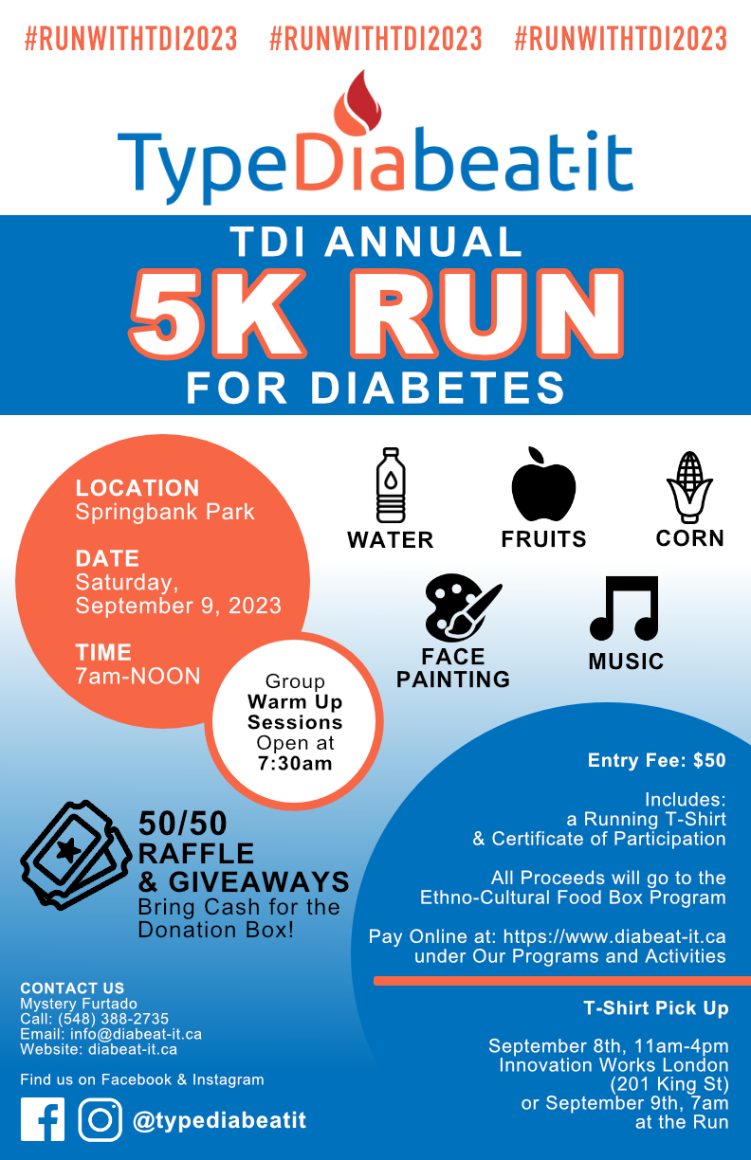
57/113
Notes:
kfrase83_poster.jpg

Slide 34
61/113
Notes:
kebeid_poster.jpg

Slide 35
85/113
Notes:
chill232_poster.jpg

Slide 36
92/113
Notes:
cdemeneg_poster.jpg

Slide 37
102/113
Notes:
afrase67_poster.jpg

Slide 38
105/113
Notes:
afeinst_poster.jpg

Slide 39
108/113
Notes:
aemon_poster.jpg

Slide 40
111/113
Notes:
adragoca_poster.jpg

Slide 41
113/113
Notes:
adecassa_poster.jpg

Slide 42
114/113
Notes:
adanesh3_poster.jpg

Slide 43
9/122
Notes:
ylee833_poster.jpg

Slide 44
14/122
Notes:
yhua67_poster.jpg

Slide 45
20/122
Notes:
xhua23_poster.jpg

Slide 46
28/122
Notes:
sli2687_poster.jpg

Slide 47
31/122
Notes:
slamers3_poster.jpg

Slide 48
36/122
Notes:
skim2297_poster.jpg

Slide 49
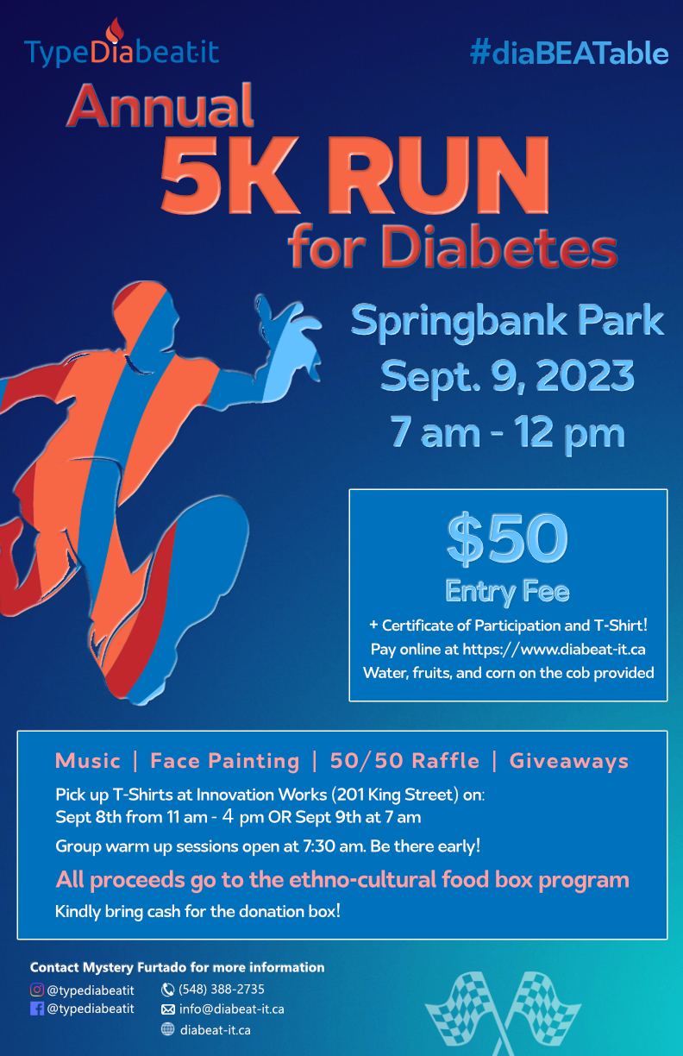
40/122
Notes:
sirtiza_poster.jpg

Slide 50
50/122
Notes:
nlakha5_poster.jpg

Slide 51
52/122
Notes:
mlogan27_poster.jpg

Slide 52
59/122
Notes:
mkha339_poster.jpg

Slide 53
61/122
Notes:
midris6_poster.jpg

Slide 54
63/122
Notes:
kjohn386_poster.jpg

Slide 55
65/122
Notes:
khyman4_poster.jpg

Slide 56
66/122
Notes:
khughe49_poster.jpg

Slide 57
78/122
Notes:
jiantor3_poster.jpg

Slide 58
81/122
Notes:
ikohli_poster.jpg

Slide 59
84/122
Notes:
hjang55_poster.jpg

Slide 60
91/122
Notes:
dlayman_poster.jpg

Slide 61
92/122
Notes:
dkhan83_poster.jpg

Slide 62
96/122
Notes:
dhoang22_poster.jpg

Slide 63
99/122
Notes:
clim73_poster.jpg

Slide 64
110/122
Notes:
bkabbani_poster.jpg

Slide 65
120/122
Notes:
akhoury6_poster.jpg

Slide 66
11/111
Notes:
upatel49_poster.jpg

Slide 67
20/111
Notes:
snahshal_poster.jpg

Slide 68
22/111
Notes:
smehrabn_poster.jpg

Slide 69
27/111
Notes:
rluo57_poster.jpg

Slide 70
29/111
Notes:
npate455_poster.jpg

Slide 71
34/111
Notes:
mpabbi2_poster.jpg

Slide 72
36/111
Notes:
mmoren3_poster.jpg

Slide 73
39/111
Notes:
lpuley_poster.jpg

Slide 74
42/111
Notes:
kraguram_poster.jpg

Slide 75
50/111
Notes:
kmcclenn_poster.jpg

Slide 76
62/111
Notes:
jmacin32_poster.jpg

Slide 77
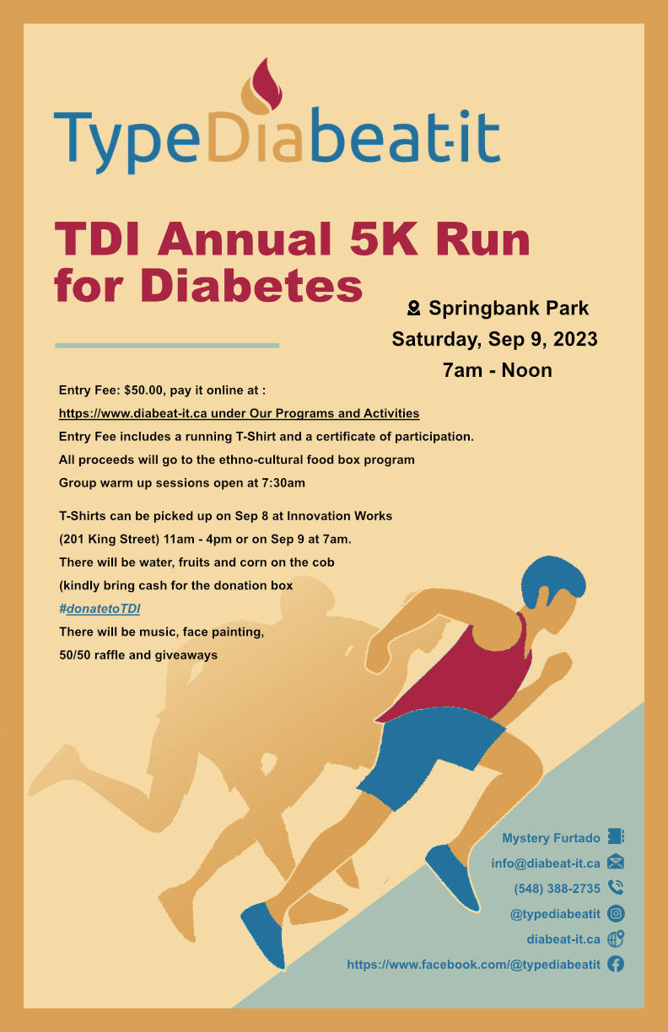
63/111
Notes:
jlyu64_poster.jpg

Slide 78
71/111
Notes:
hmughal3_poster.jpg

Slide 79
93/111
Notes:
cperron5_poster.jpg

Slide 80
100/111
Notes:
apate783_poster.jpg

Slide 81
110/111
Notes:
amihalac_poster.jpg

Slide 82
6/112
Notes:
yseo46_poster.jpg

Slide 83
12/112
Notes:
tung3_poster.jpg

Slide 84
15/112
Notes:
tsadd_poster.jpg

Slide 85
20/112
Notes:
sshield9_poster.jpg

Slide 86
21/112
Notes:
sshapi2_poster.jpg

Slide 87
22/112
Notes:
sseguier_poster.jpg

Slide 88
25/112
Notes:
srizza_poster.jpg

Slide 89
29/112
Notes:
rtersch_poster.jpg

Slide 90
35/112
Notes:
owallac2_poster.jpg

Slide 91
36/112
Notes:
osimofii_poster.jpg

Slide 92
39/112
Notes:
orebanks_poster.jpg

Slide 93
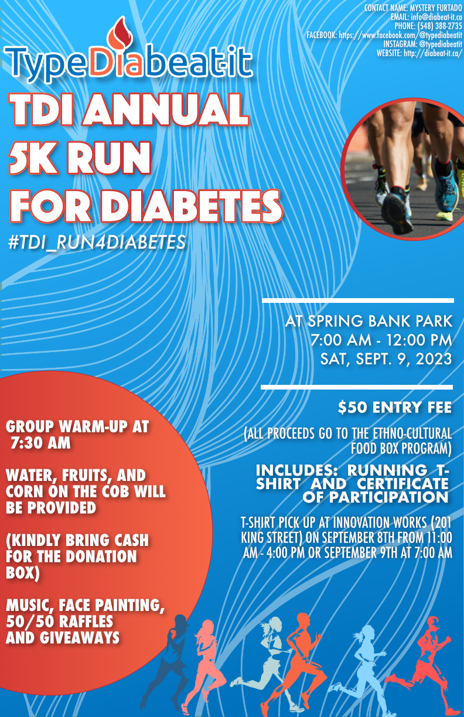
43/112
Notes:
mtoldo2_poster.jpg

Slide 94
44/112
Notes:
mthien_poster.jpg

Slide 95
45/112
Notes:
mthiel4_poster.jpg

Slide 96
47/112
Notes:
mskende_poster.jpg

Slide 97
48/112
Notes:
msinden2_poster.jpg

Slide 98
53/112
Notes:
ltaha4_poster.jpg

Slide 99
55/112
Notes:
lso9_poster.jpg

Slide 100
60/112
Notes:
ksueaqu_poster.jpg

Slide 101
67/112
Notes:
jsu254_poster.jpg

Slide 102
72/112
Notes:
jsalubre_poster.jpg

Slide 103
75/112
Notes:
itruong_poster.jpg

Slide 104
101/112
Notes:
awahbe_poster.jpg

Slide 105
107/112
Notes:
atam228_poster.jpg

Slide 106
15/73
Notes:
vzhao7_poster.jpg

Slide 107
25/73
Notes:
oyong2_poster.jpg

Slide 108
26/73
Notes:
oxu2_poster.jpg

Slide 109
30/73
Notes:
mzhan733_poster.jpg

Slide 110
34/73
Notes:
mwhites4_poster.jpg

Slide 111
53/73
Notes:
eyanikom_poster.jpg

Slide 112
54/73
Notes:
ewong433_poster.jpg

Slide 113
55/73
Notes:
ewei6_poster.jpg

Slide 114
57/73
Notes:
dzhuang2_poster.jpg

Slide 115
62/73
Notes:
cxu454_poster.jpg

Slide 116
63/73
Notes:
cwoods45_poster.jpg

Slide 117
65/73
Notes:
cwhit87_poster.jpg

Slide 118
67/73
Notes:
cward64_poster.jpg

Slide 119
69/73
Notes:
bwhalen3_poster.jpg

Slide 120
73/73
Notes:
awesteri_poster.jpg

